Slide 1
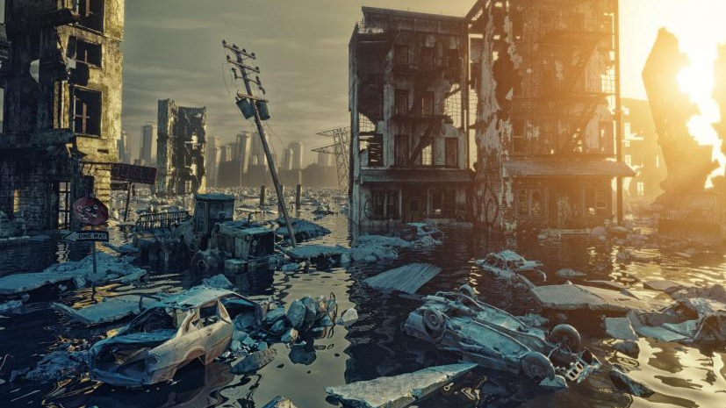
Potápějící se Jakarta a projekt nusantara
David Fischer

Slide 2
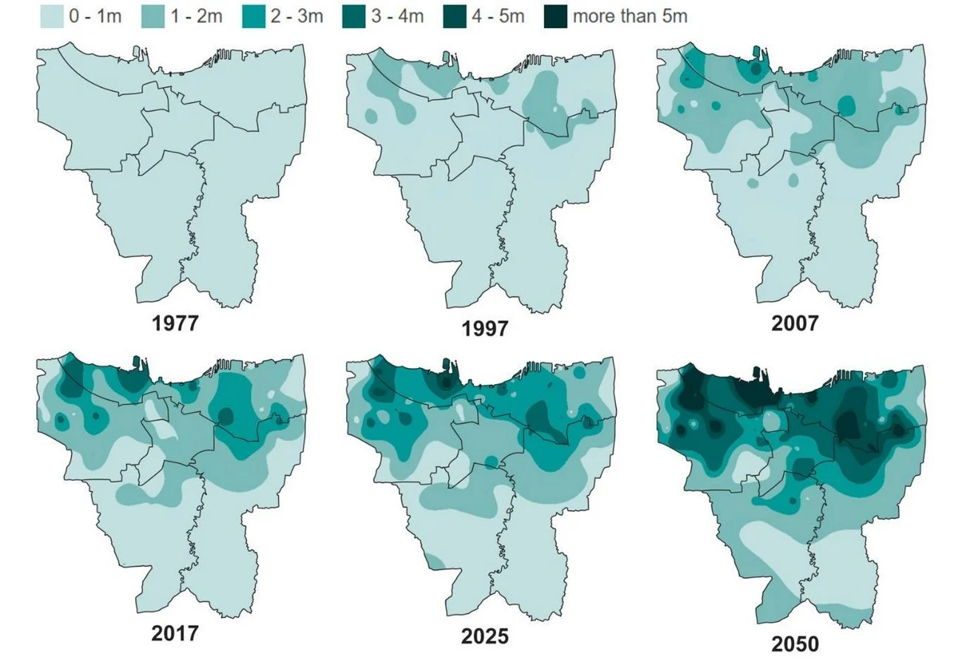
Představení problému
Notes:
Uvedení do problematiky proběhne formou videa (ikona filmu), kdy stačí pustit video do času 1:08. Poté žákům rozdejte pracovní list s případovou studií, seznamte je s případovou studií a úkoly a nechte je samostatně (nebo ve dvojici) pracovat.

Slide 3
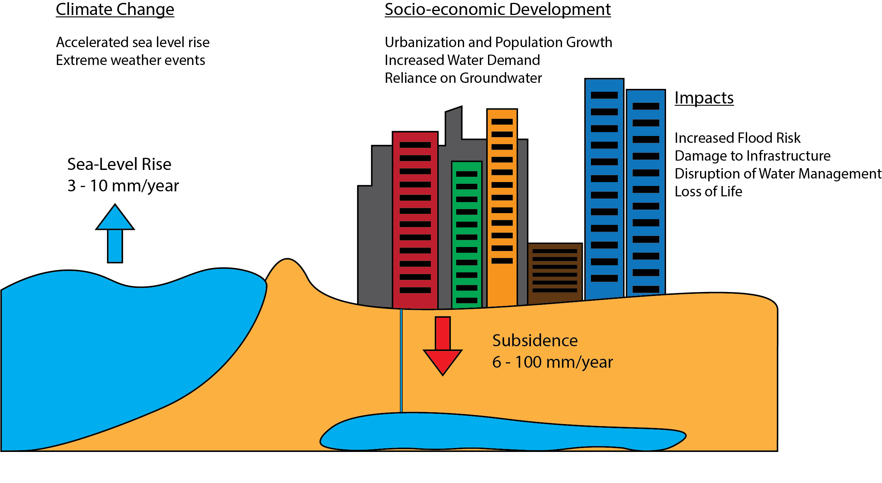
1. příčiny?
kácení mangrovových porostů
úpravy vodních toků
nadměrné čerpání podzemní vody
přelidnění, znečištění
Notes:
Tento a následující snímky promítněte po vlastní práci žáků na případové studii. Na obrázku je zobrazena hlavní příčina poklesu podloží (subsidence), která má v tomto případě vyšší význam než zvyšující se hladina oceánu

Slide 4
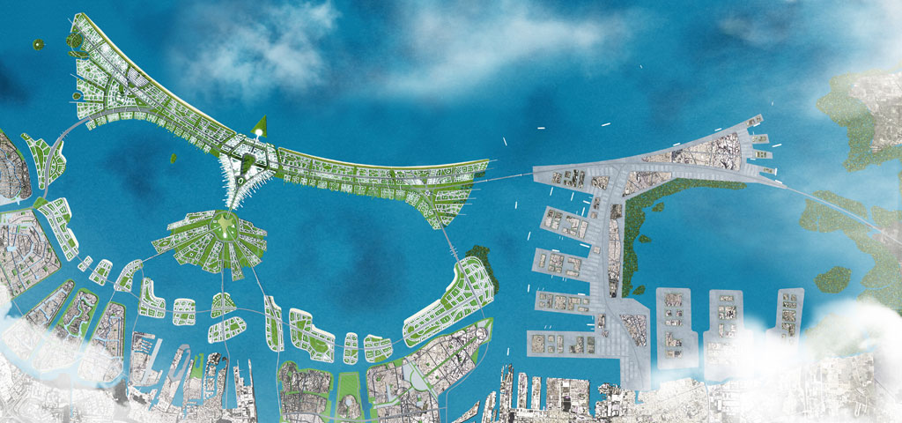
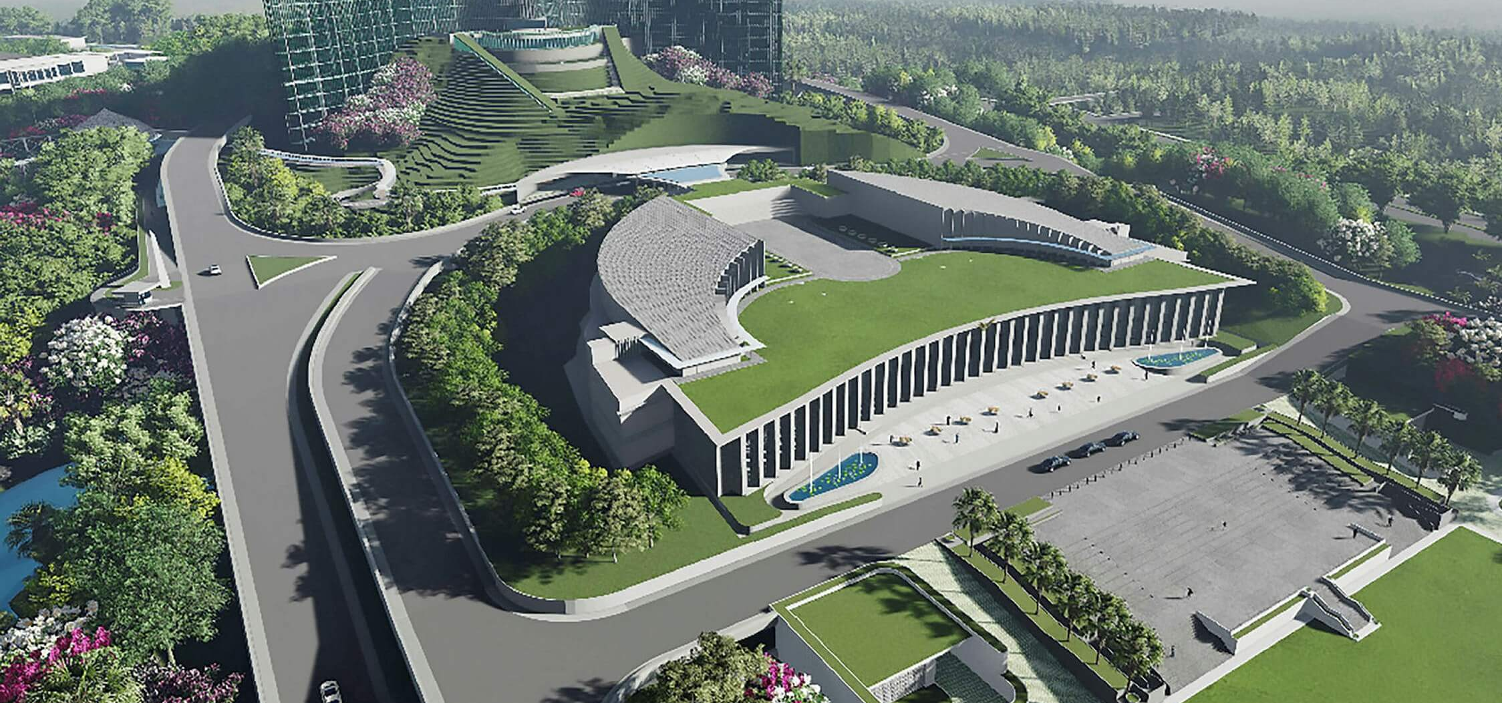
2. Řešení?
Notes:
Na snímku jsou uvedeny 2 hlavní formy řešení stávajícího problému. V horní části je velká pobřežní zeď (Giant Sea Wall). Na dolní fotografii je zobrazena projekce budoucí nové metropole Nusantary. Součástí snímku je i hypertextový odkaz (ikona filmu) na videoreportáž ČT z roku 2019 popisující zahájení výstavby Nusantary, v případě nedostatku času lze toto video vynechat.

Slide 5
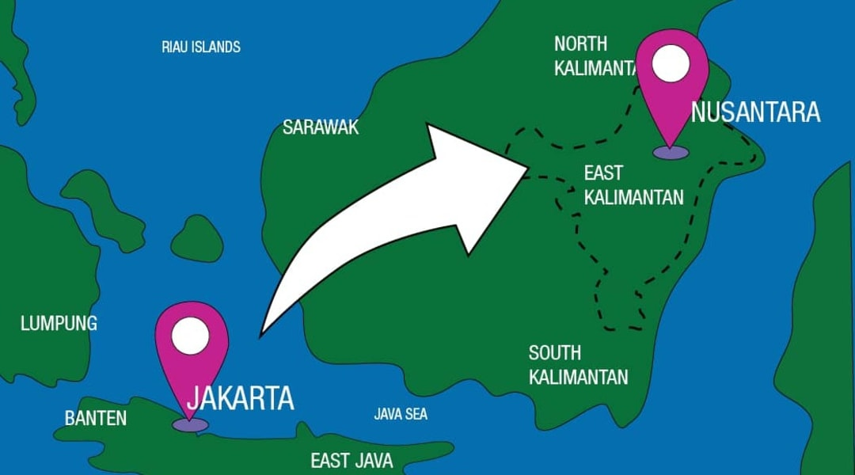
3. Nové hlavní město
dokončení stavby do 2045
přes 2 miliony obyvatel
uhlíková neutralita, obnovitelné zdroje
náklady: 32-35 miliard dolarů
  problémy s financováním, investicemi

Slide 6
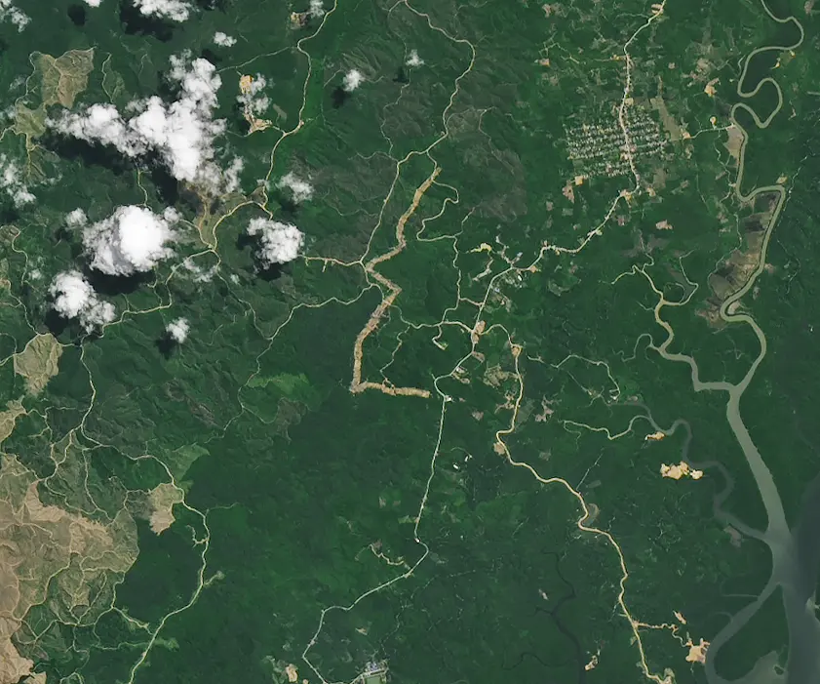
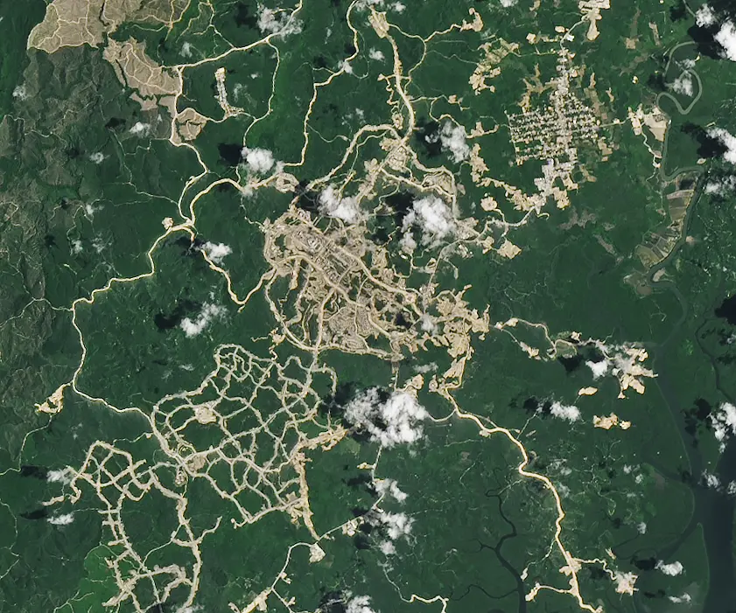
3. Nové hlavní město
Notes:
Jedná se o satelitní snímky Nusantary
Otázka pro žáky: Jaký si myslíte, že je mezi těmito dvěma snímky rozdíl? 2 roky (vlevo 2022, vpravo 2024)

Slide 7
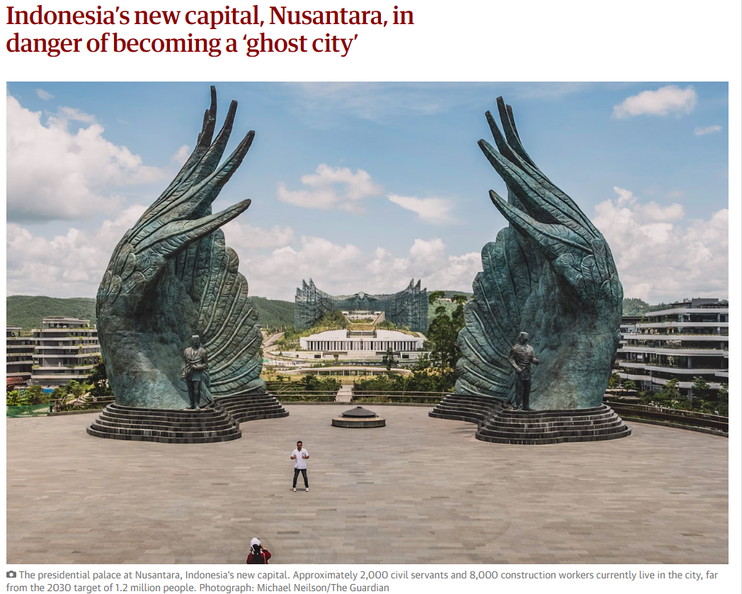
Říjen 2025 – problémy pokračují
Notes:
V říjnu 2025 se začínají objevovat zprávy (The Guardian) o riziku, že nové hlavní město se stane „městem duchů“, kdy závažný problém spočívá v nedostatku investorů, kdy navzdory vládním slibům se nedaří přilákat dostatek zahraničních investorů a většina financování zatím stojí na indonéském státním rozpočtu, což vyvolává. Problémy se rovněž týkají vlastního budování, které se týkají budování infrastruktury a nedodržováním termínů.

Slide 8

4. Projekt Nusantara – pro x proti
Notes:
Tato část proběhne formou diskuze, kdy část třídy se pokusí vžít do role obhájců tohoto plánu a bude prezentovat výhody, zatímco druhá část bude daný návrh zavrhovat a snažit se přijít s alternativou. Následně si role mezi sebou prohodí, tuto část mohou žáci provést ve dvojici a poté si zapsat své poznatky do úkolu 4.

Slide 9

4. Projekt Nusantara – pro x proti

Slide 10
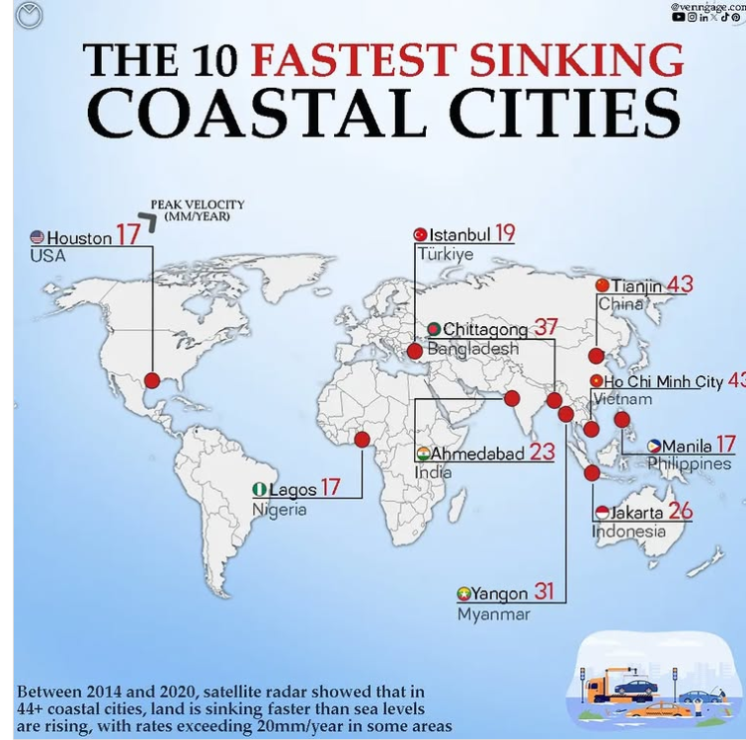
5. Kde Existuje podobný problém?
Notes:
Důležité si uvědomit, že tento problém není ojedinělým případem potápějící se metropole ve světě. V řadě světových měst se projevují podobné příčiny jako v Jakartě včetně zvyšující se hladina mořské hladiny.

Slide 11
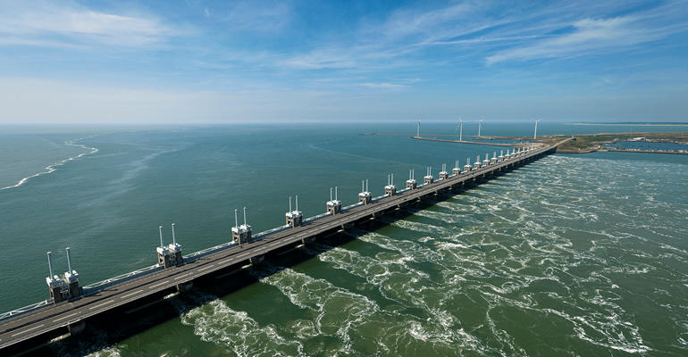
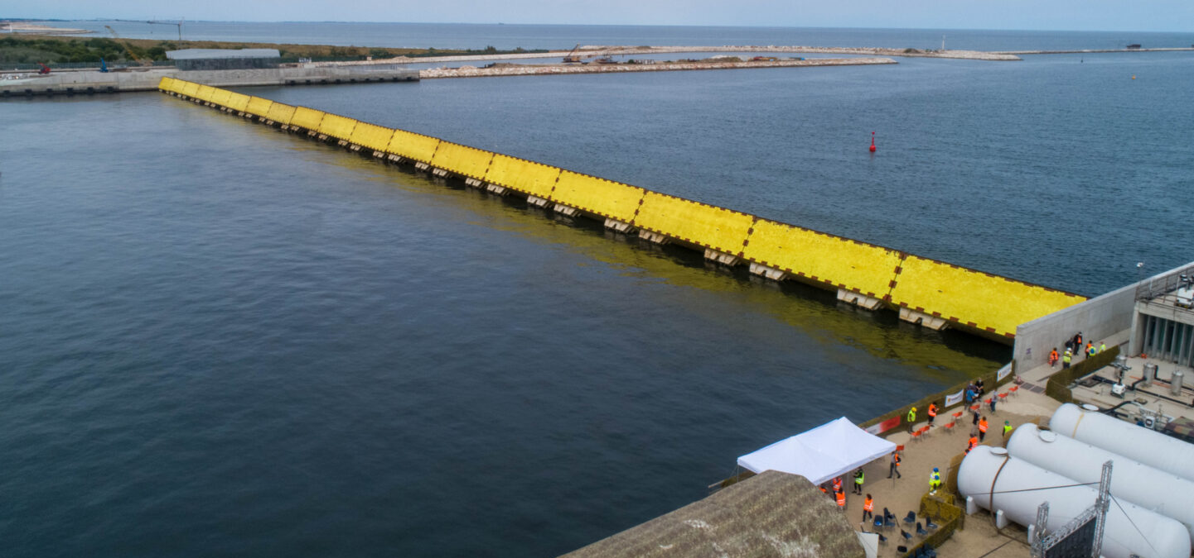
5. Kde Existuje podobný problém?
Notes:
Na tomto snímku jsou uvedeny příklady 2 řešení.
Horní fotografie představuje systém protipovodňových zábran v Nizozemsku (Oosterscheldekering), kterou tvoří přehrada a pohyblivé bariery tvořené obrovskými ocelovými bránami, které se uzavírají pouze v případě hrozící bouře a zvýšené hladiny moře.
Dolní fotografie ukazuje benátský systém MOSE, který tvoří 78 mobilních žlutých bariér. V případě, že se vysoký příliv nad 110 cm, dojde k natažení stlačeného vzduchu do dutých bran. Tento vzduch vytlačí vodu, brány se zvednou a vytvoří přehradu oddělující lagunu Benátek od moře.

Slide 12
ZÁVĚR
Co vás dnes nejvíce překvapilo na příběhu Jakarty?
Kdybyste byli politikem v Jakartě, jaké opatření byste prosazovali Vy?
Notes:
Na tyto otázky budou žáci odpovídat formou exit karty, kdy následně svá zjištění předají učiteli a tímto je oficiálně ukončena hodina.

Slide 13
ZDROJE
CESKATELEVIZE.CZ (2019): Stěhování desetimilionové Jakarty, https://www.ceskatelevize.cz/porady/10316155327-horizont-ct24/219411058050904/cast/717037/ (6. 9. 2025)
Ekawati , A., Kusumaputri, P. (2024): Nusantara: Indonesia's green dream or ecological nightmare?, https://www.dw.com/en/nusantara-indonesias-green-dream-or-ecological-nightmare/a-70120510 (6. 9. 2025)
ENVIRONMENTENERGYLEADER.COM (© 2024): Jakarta’s Sinking Reality: Nusantara to Take the Capital Helm in August, https://www.environmentenergyleader.com/stories/jakartas-sinking-reality-nusantara-to-take-the-capital-helm-in-august,1341 (6. 9. 2025)
EPOCHALNISVET.CZ [2025]: Velký Garuda: Zachrání mytický pták Benátky Východu, https://epochalnisvet.cz/velky-garuda-zachrani-myticky-ptak-benatky-vychodu/ (6. 9. 2025)
NIELSON, M. (2025): Indonesia’s new capital, Nusantara, in danger of becoming a ‘ghost city, https://www.theguardian.com/world/2025/oct/29/indonesia-new-capital-city-nusantara (15. 4. 2026)
RENALDI, A. (2022): Indonesia's giant capital city is sinking. Can the government's plan save it?, https://www.nationalgeographic.com/environment/article/indonesias-giant-capital-city-is-sinking-can-the-governments-plan-save-it (6. 9. 2025)
Sugihartono, S. (2024): Nusantara Capital City Mega Project in Indonesia: Progress and Public Skepticism, https://moderndiplomacy.eu/2024/08/20/nusantara-capital-city-mega-project-in-indonesia-progress-and-public-skepticism/ (6. 9. 2025)
ŠTOS, J. (2024): Jakarta čelí katastrofě. Indonésie přesouvá hlavní město do džungle, https://www.seznamzpravy.cz/clanek/zahranicni-jakarta-celi-katastrofe-indonesie-presouva-hlavni-mesto-do-dzungle-257873
YOUTUBE.COM (2023): Jakarta is sinking. Can the Indonesian capital be moved? https://www.youtube.com/watch?app=desktop&v=hLlFR4ShUGQ (6. 9. 2025)

Slide 14
ZDROJE - obrázky
BLOG.HEIDELBERGMATERIALS.IT (2023): Paratoie-MOSE, https://elasticbeanstalk-eu-central-1-italcementiblog-prod.s3.eu-central-1.amazonaws.com/wp-content/uploads/2023/10/Paratoie-MOSE-1200x899.jpg.webp (11. 9. 2025)
EPOCHALNISVET.CZ [2025]: Velký Garuda: Zachrání mytický pták Benátky Východu, https://epochalnisvet.cz/wp-content/uploads/03_jakartaseawall.jpg (8. 8. 2025)
MDPI.COM (2022): Map of Indonesia and location of Indonesia in East Asia, https://www.mdpi.com/land/land-11-00576/article_deploy/html/images/land-11-00576-g001.png (9. 9. 2025)
MEDIUM.COM (2024): Jakarta’s land subsistence from 1977–2050, https://miro.medium.com/v2/resize:fit:1100/format:webp/1*fPOHvyN0-rplpiitOOYW-A.png (8. 8. 2025)
MONASHLENS.COM (2023): Indonesia’s capital relocation, https://storage.ghost.io/c/50/0c/500c32dd-8661-43a5-bab9-407a958ba474/content/images/2025/10/lguekqowwe5dtgynnmgu.jpg (8. 8. 2025)
NASA Earth Observatory (2022): Budoucí Nusantara na ostrově Borneo – duben 2022, https://d39-a.sdn.cz/d_39/c_img_gV_1/4cSCE/nasa.jpeg?fl=cro,0,0,841,701%7Cres,1024,,1%7Cwebp,75 (8. 8. 2025)
NASA Earth Observatory (2024): Budoucí Nusantara na ostrově Borneo – únor 2024, https://d39-a.sdn.cz/d_39/c_img_QP_BI/FNECa/nasa.jpeg?fl=cro,0,0,841,701%7Cres,1024,,1%7Cwebp,75 (8. 8. 2025)
PROFIMEDIA (2024): Vizualizace nového hlavního města Indonésie Nusantara, https://1884403144.rsc.cdn77.org/foto/nusantara-indonesie-mesto/MHgxMjAwL2ZpbHRlcnM6bm9fdXBzY2FsZSgpL2ltZw/9156179.jpg?v=0&st=mJpyLtoNZ6fSxDHzdatmczfizZO7E0zTrvOw_9F-Nx0&ts=1600812000&e=0 (8. 8. 2025)

Slide 15
ZDROJE - obrázky
SHUTTERSTOCK.COM (2015): Man with a devil's advocate on a white background, https://media.istockphoto.com/id/469139816/vector/man-with-a-devils-advocate.jpg?s=612x612&w=0&k=20&c=NUro_XuVaphLR7NBUipAz0mp2wRO5qTibnbw1by5khE= (8. 8. 2025)
STOPLUSJEDNICKA.CZ (2019): Kdy zmizí indonéská Jakarta pod hladinou oceánu, https://www.stoplusjednicka.cz/sites/default/files/styles/x910_600/public/clankyold/obrazky/1/5/6/6/9/4/3/8/0/0/shutterstock_1092121856.jpg?itok=mWdi_CUx (8. 8. 2025)
VENNGAGE.COM (2024): The 10 fastest sinking coastal cities, https://www.instagram.com/p/C6MrCsvrcRE/ (8. 8. 2025)
WIKIPEDIA COMMONS (2019): Drivers, processes, and impacts of sinking cities, https://upload.wikimedia.org/wikipedia/commons/thumb/2/25/Drivers%2C_Processes%2C_and_Impacts_of_Sinking_Cities.png/1920px-Drivers%2C_Processes%2C_and_Impacts_of_Sinking_Cities.png (8. 8. 2025)
ZEELAND.COM [2025]: Uchtfoto-oosterscheldekering, https://www.zeeland.com/-/media/images/5-leven/natuur-en-landschap/sc/luchtfoto-oosterscheldekering.png?cx=0.5&cy=0.5&cw=1280&ch=400&hash=7A1F1A0022D97CFCFADCA5E5B7C92FEE (11. 9. 2025)

